Slide 1
QISKIT FALL FEST 2026 · RETO NTT DATA · TRACK A
Misión conexiones
Asignar 10 vuelos a 10 puertas con Qiskit: qué parte del diseño cuántico importa, medido contra el baseline clásico
Equipo: Sin-equipo
Integrantes: [COMPLETAR LOS 4 NOMBRES]
github.com/Sin-equipo/qap10-quantum-gates
Notes:
Buenas tardes. Somos Sin-equipo y trabajamos el reto de NTT DATA, track A: asignar diez vuelos de conexión a diez puertas. Nuestra pregunta no fue si Qiskit gana, sino qué parte del diseño cuántico importa, y medirlo contra el clásico.

Slide 2
PROBLEMA, DATOS Y FACTIBILIDAD
Diez vuelos, diez puertas: 3,6 millones de asignaciones
• Costo C = Σ F(i,k) · D(puerta i, puerta k), cada par de vuelos una sola vez
• Datos: QAP10 (MIPLIB). F y D se reconstruyeron del MPS; D es una cuadrícula 3×4 con distancia Manhattan ×2
• Controles del reto reproducidos: N=3 → 24, N=4 → 32, N=10 → 340
• 10! = 3 628 800 asignaciones; la enumeración exacta da 340 en ≈2,5 s: es la vara de medir
• Una asignación es válida solo si es una permutación; toda solución se verifica antes de reportarla
Controles del reto
N=3 → 24 ✔
N=4 → 32 ✔
N=10 → 340 ✔
Aviso de interpretación
Los flujos y distancias son del benchmark. No son pasajeros ni metros reales de un aeropuerto.
Sin-equipo · Qiskit Fall Fest 2026 · Reto NTT DATA · Track A
2/9
Notes:
Entre algunos vuelos hay pasajeros que se cambian de uno a otro; si sus puertas quedan lejos, caminan más. El costo es la suma de flujo por distancia, cada par una vez. Los datos son QAP10 de MIPLIB: reconstruimos las matrices del archivo MPS y vimos que las distancias forman una cuadrícula de 3 por 4 puertas. Validamos con los tres controles del reto: 24, 32 y 340. El aeropuerto es una interpretación del benchmark, no datos reales de Lima. Con diez vuelos el clásico revisa todas las asignaciones en unos dos segundos y medio: esa es nuestra referencia.

Slide 3
USO DE QISKIT Y ARQUITECTURA
Arquitectura: Qiskit resuelve, el clásico organiza y verifica
Instancia
QUBO / Ising
QAOA en Qiskit
Decodificar
QAP10, N vuelos
N² qubits
penalización certificada
Aer statevector
COBYLA, mezclador X o de intercambio
¿permutación válida?
costo recalculado
A escala N=10: búsqueda por vecindarios (LNS) con QAOA como subsolver
1. Se parte de una asignación válida. 2. Se liberan K=3 vuelos: subproblema de 9 qubits con un término lineal por los 7 vuelos fijos.
3. QAOA con mezclador de intercambio propone una reasignación. 4. Se acepta si el costo no empeora; tras 12 iteraciones sin mejora, patada de 4 vuelos.
Controles con los mismos vecindarios y semillas: subsolver exacto local, subsolver aleatorio, heurística SciPy FAQ y enumeración exacta.
Sin-equipo · Qiskit Fall Fest 2026 · Reto NTT DATA · Track A
3/9
Notes:
Para Qiskit planteamos el problema como QUBO: un qubit por pareja vuelo-puerta, dieciséis qubits para cuatro vuelos, simulados en Aer sin ruido. Con diez vuelos serían cien qubits y dos a la cien amplitudes, imposible de simular. Por eso el híbrido parte de una asignación válida, libera tres vuelos, y QAOA, con nueve qubits, reparte esas tres puertas teniendo en cuenta los siete vuelos fijos. Si el costo no empeora se acepta; si nos estancamos sacudimos cuatro vuelos para explorar.

Slide 4
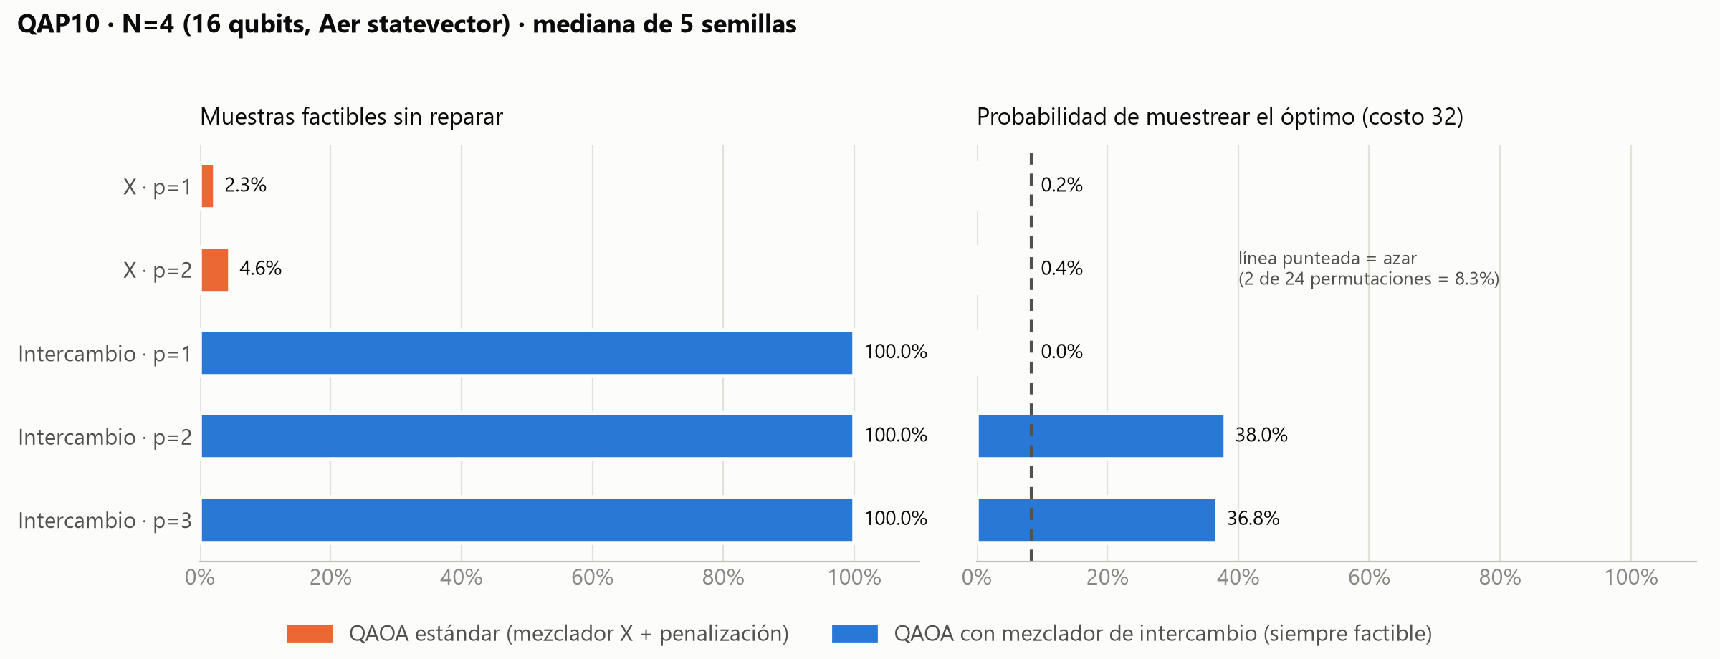
RESULTADO 1 · QAOA DIRECTO, N=4 (16 QUBITS)
El mezclador importa más que el castigo
N=4, p=3, 5 semillas | P(óptimo) | Válidas
Penalización (X) | 0,3 % | 3,7 %
Intercambio | 36,8 % | 100 %
Azar (permutación válida) | 8,3 % | 100 %
• Intercambio: 4,4× el azar; las 5 semillas superan al azar
• X no supera al azar con ningún λ, p ni CVaR probados
• Costo: ≈10× más compuertas de 2 qubits (transpilado)
• Simulación ideal; sin ruido ni hardware
Sin-equipo · Qiskit Fall Fest 2026 · Reto NTT DATA · Track A
4/9
Notes:
El QAOA estándar castiga las reglas rotas. Resultado: solo el 3,7 por ciento de las muestras son asignaciones válidas y acierta el óptimo el 0,3 por ciento de las veces. Escoger al azar una asignación válida acierta el 8,3 por ciento. Subir el castigo no lo arregla. Lo que sí funcionó fue cambiar el mezclador: en vez de encender y apagar qubits, solo intercambia las puertas de dos vuelos, y el circuito nunca sale de las asignaciones válidas. Con p igual a tres: cien por ciento válidas y 37 por ciento de acierto, 4,4 veces el azar, en simulación ideal. El precio: unas diez veces más compuertas de dos qubits. Con p igual a dos depende demasiado de la semilla, por eso reportamos p tres.

Slide 5
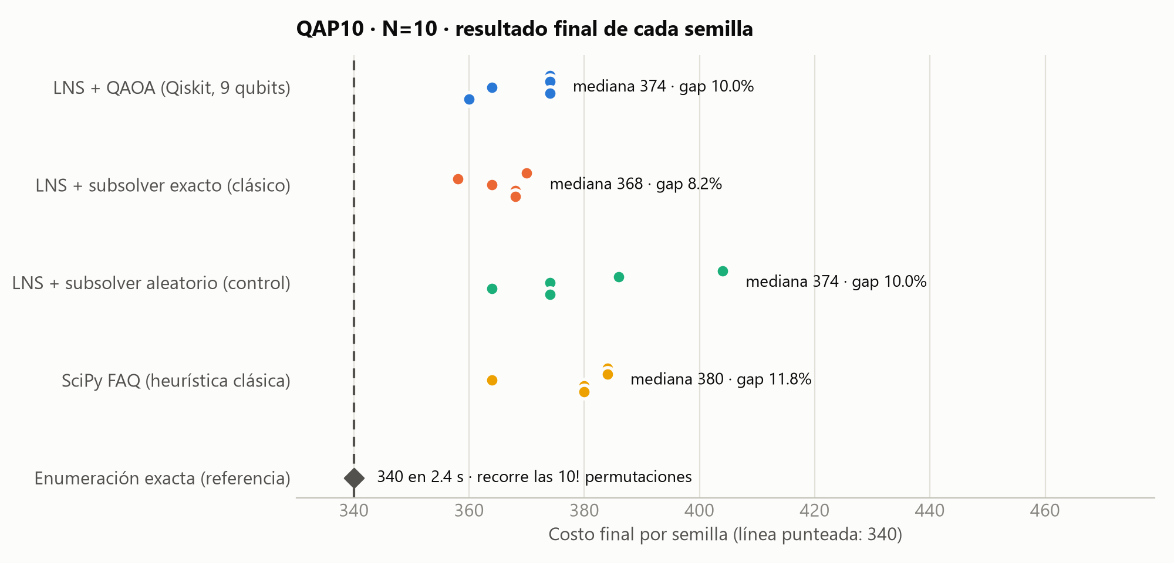
RESULTADO 2 · HÍBRIDO LNS + QAOA, N=10
N=10: válidas y a ≈10 % del óptimo, sin superar al clásico
Método (5 semillas, 150 it.) | Mediana | Mejor | Tiempo
Enumeración exacta (referencia) | 340 | 340 | ≈2,5 s
LNS + QAOA (9 qubits) | 374 | 360 | 83 s
LNS + exacto local (3 vuelos) | 368 | 358 | 0,02 s
LNS + azar | 374 | 364 | 0,02 s
SciPy FAQ (heurística clásica) | 380 | 364 | 0,002 s
• Todas las asignaciones son válidas; ninguna se reparó
• QAOA acierta el óptimo del subproblema en el 89 % de 750 llamadas
• Las diferencias entre métodos están dentro del ruido entre semillas
Sin-equipo · Qiskit Fall Fest 2026 · Reto NTT DATA · Track A
5/9
Notes:
Con cinco semillas y 150 iteraciones, todas las soluciones son válidas y quedan entre 8 y 12 por ciento del óptimo; ninguna llegó a 340. QAOA resuelve bien cada pedazo, casi 9 de cada 10 subproblemas, pero no supera al clásico y tarda 83 segundos contra 0,02. Las diferencias entre métodos caen dentro del ruido entre semillas. Para N=10, la respuesta correcta en producción es clásica.

Slide 6
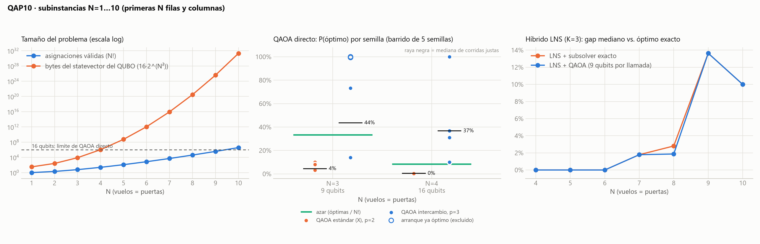
RIGOR · CORROBORACIÓN Y ESCALAMIENTO
Escalamiento N=1…10: óptimo hasta N=6, brecha del 10 % en N=10
• 3 semillas, 60 iteraciones por corrida
• Óptimo alcanzado en N=4–6
• Brecha ≤ 2 % en N=7–8; 13,6 % en N=9; 10 % en N=10
• Exacto: <1 ms hasta N=5, 2,6 s en N=10
• N=14: 2^196 amplitudes (statevector) y ≈8,7×10¹⁰ permutaciones; se medirá, no se extrapolará
Sin-equipo · Qiskit Fall Fest 2026 · Reto NTT DATA · Track A
6/9
Notes:
Verificamos de N uno a diez. El híbrido con QAOA llega al óptimo hasta N seis, queda a menos del 2 por ciento en N siete y ocho, y en N nueve y diez se queda entre 10 y 14 por ciento. N uno y dos son triviales. La enumeración exacta pasa de menos de un milisegundo a 2,6 segundos en N diez. La proyección ingenua a N catorce sería unas 16 horas, pero eso es una extrapolación del conteo de permutaciones, no una medición.

Slide 7
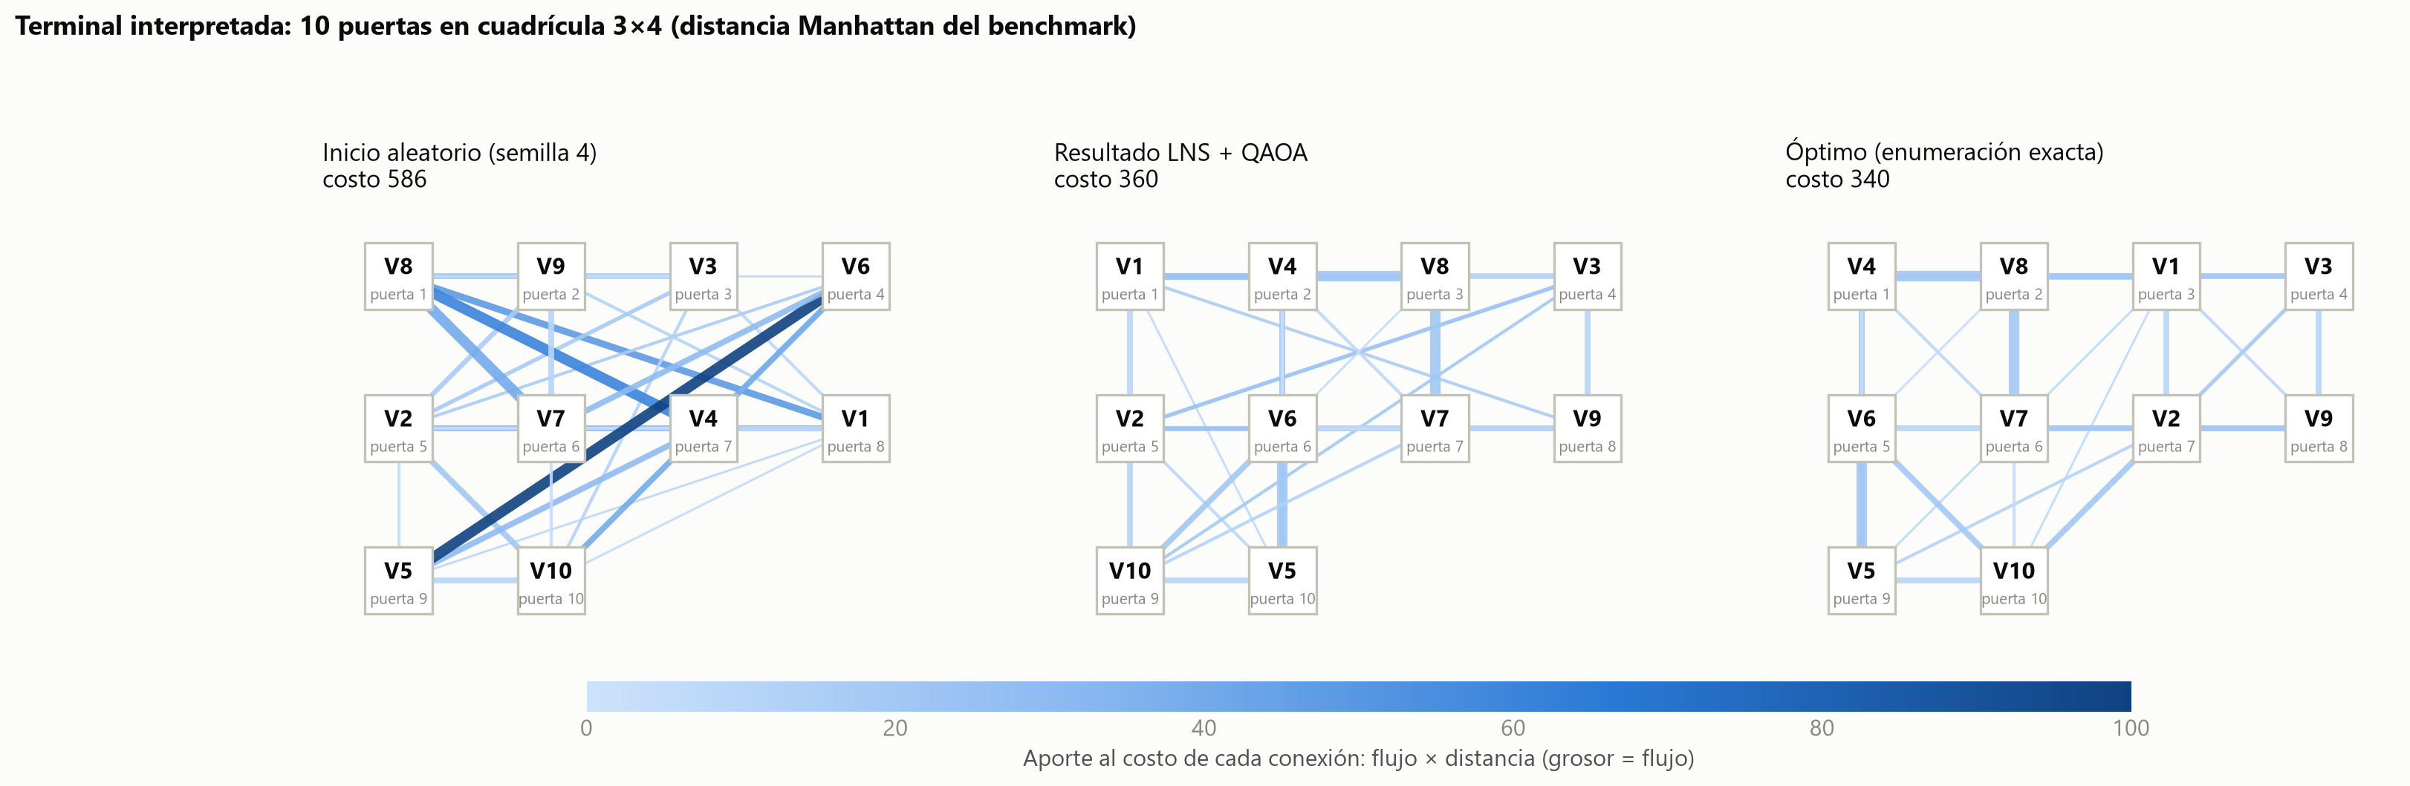
CLARIDAD Y SENTIDO OPERATIVO
Demo: dos terminales, mismas diez puertas
• La app reproduce corridas reales guardadas (semilla fija)
• Duelo LNS exacto vs LNS + QAOA, N=1…10
• Experimento N=3/4: penalización vs intercambio, con muestras reales
• Intercambio manual de vuelos; el costo se recalcula en Python
• Panel «Evidencia» con tablas, semillas y límites
• Demo en línea: [PEGAR LINK DE STREAMLIT]
Sin-equipo · Qiskit Fall Fest 2026 · Reto NTT DATA · Track A
7/9
Notes:
Dos terminales con las mismas diez puertas, mismo inicio y mismos vuelos liberados en cada paso. Miren la curva: el costo actual sube cuando damos una patada, el mejor encontrado nunca sube. Ambas terminan en 374: igual calidad, pero el tiempo medido es casi cero contra 34 segundos. Cada figura es una unidad de flujo del benchmark; las caras son ilustrativas. Pueden intercambiar dos vuelos y el costo se recalcula. En el experimento de QAOA, miren P(óptimo): 0,3 contra 36,8, no el mejor shot.

Slide 8
RIGOR · LÍMITES Y LECTURA OPERATIVA
Lo que no afirmamos
Límites medidos
Lectura operativa
• Simulación ideal (Aer statevector): sin ruido y sin hardware real
• Sin ventaja cuántica: el clásico resuelve N=10 exacto en ≈2,5 s
• X con penalización no supera al azar con ningún λ, p ni CVaR
• Con 5 semillas, las diferencias entre métodos en N=10 están dentro del ruido
• El intercambio cuesta ≈10× más compuertas de 2 qubits
• Para N=10 en operación: usar el resolutor exacto clásico
• Qiskit aporta como banco de pruebas: qué mezclador y qué subproblemas funcionan
• Solución siempre verificada: permutación válida antes de reportar el costo
• Para una aplicación real faltan horarios, compatibilidad de aeronaves, conexiones reales y distancias caminables
Sin-equipo · Qiskit Fall Fest 2026 · Reto NTT DATA · Track A
8/9
Notes:
No hay ventaja cuántica, no corrimos hardware real, el ruido no está modelado y el aeropuerto es una interpretación del benchmark. QAOA acierta el 89 por ciento de los subproblemas locales, pero eso no significa que el híbrido sea mejor que el clásico. Operativamente, para N diez la respuesta correcta es un resolutor exacto clásico; el valor de Qiskit aquí es medir qué diseño sirve y construir el banco de pruebas para escalas donde enumerar ya no es posible.

Slide 9
REPRODUCIBILIDAD Y DÍA 2
Reproducible hoy; el siguiente paso es N ≥ 14
Reproducibilidad
Siguientes pasos (N ≥ 14)
• Repositorio público con README y comandos
• Versiones fijadas en requirements.txt (Qiskit 2.6.1, Aer 0.18.0)
• Semillas fijas; trazas completas en results/visual_demo.json
• 35 pruebas automáticas (costos, permutaciones, trazas)
• Todo se regenera con los scripts de la raíz y tools/
• Vecindarios K=4 (16 qubits)
• Modelo de ruido de un backend
• Comparar con tabu search clásico
• Medir tiempo y memoria en N=14, sin extrapolar
Repositorio
github.com/Sin-equipo/qap10-quantum-gates
Demo: [PEGAR LINK DE STREAMLIT]
Sin-equipo · Qiskit Fall Fest 2026 · Reto NTT DATA · Track A
9/9
Notes:
Cada resultado se regenera desde el repositorio con semillas fijas y versiones fijadas, y las pruebas automáticas verifican los costos y las permutaciones. Para la final: vecindarios de cuatro vuelos con 16 qubits, un modelo de ruido, comparar con tabu search y escalar a N mayor o igual a 14. Gracias.

